Slide 1
INLOOPLIED
I ve got the spirit https://www.youtube.com/watch?v=kojI5X3NMeE
Notes:
I ve got the spirit https://www.youtube.com/watch?v=kojI5X3NMeE

Slide 2
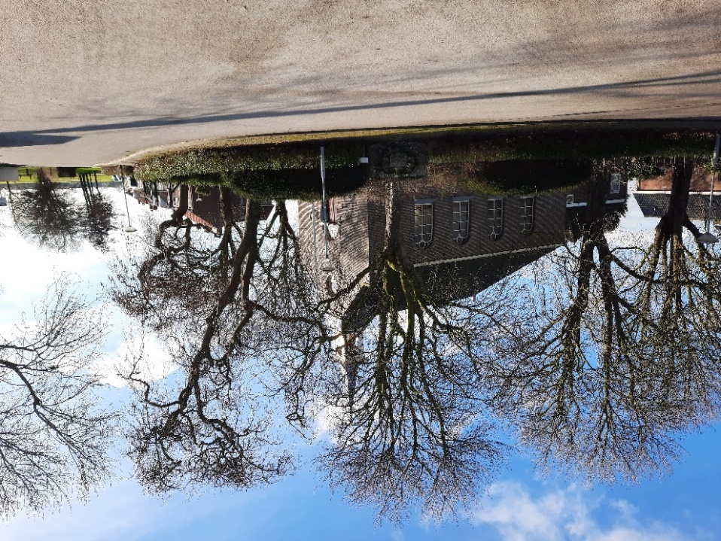
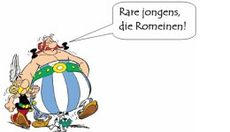
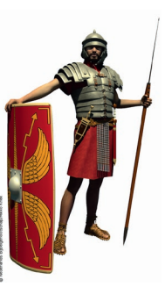
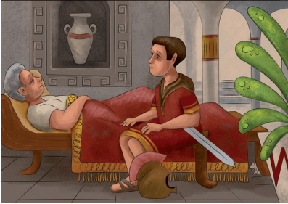
Gezinskerk 18 juni 11:15 uur in de kerk
Het geloof van de
Romeinse Officier!
Meten/Puzzel
Wat kunnen we meten?
Weetjes over de Romeinen !

Slide 3
Gezinskerk 18 juni 2023 Welkom allemaal!

Slide 4
We steekt de paaskaars aan?

Slide 5
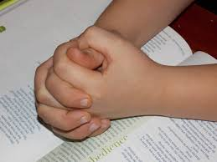
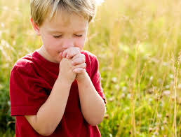
Elkaar begroeten, bidden en zingen
Voor wie en wat zullen we bidden ?
Notes:
Grote God, Wat zorgde U goed voor uw volk in de woestijn. Ze kregen op een bijzondere manier voldoende te eten. Elke dag kregen ze precies genoeg van U. We danken U dat U ook voor ons zorgt. Wij hebben elke dag genoeg te eten. Help ons om U daarvoor te danken. Amen. Tip G

Slide 6
Zingen Loflied Hij is machtig
https://www.youtube.com/watch?v=5mjYsuV6Wps

Slide 7
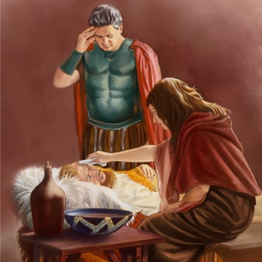
Wat gaan we doen?
Het gaat over het grote geloof van de Romeinse Officier!
Groot geloof of klein geloof
Meten = weten
Romeinse cijfers en over het leger
Weetjes over mensen met een groot geloof
6

Slide 8
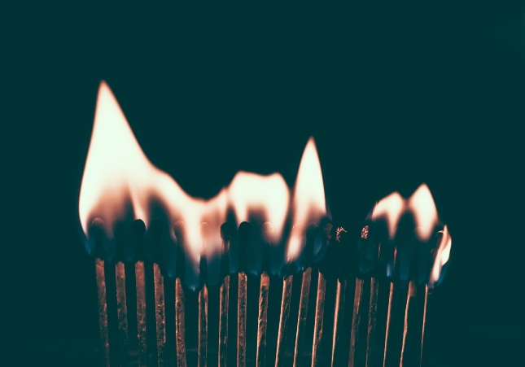
Pinksteren hebben we gevierd, wat was dat ook al weer?
Wat doet de Heilige Geest nu nog?
....
Je de overtuiging geven dat je Gods kind mag zijn Rom 8:15
Hij zal ons alles leren en alles helpen herinneren wat Jezus gezegd heeft Joh 14 : 26
Je meer op Jezus laten lijken 2 Kor 3 : 18
Je bent door de Geest tot welzijn van anderen 1 Kor 12:7
Notes:
je de overtuiging te geven dat je Gods kind mag zijn Rom 8:15
Hij zal jullie alles leren en alles helpen herinneren wat Ik tegen jullie heb gezegd Joh 14 : 26
Je meer op Jezus laten lijken 2 Korintiërs 3 vers 18
Door de Geest tot welzijn van allen zijn 1 Korintiërs 12:7

Slide 9
LIED Wat is het Pinksterfeest
https://www.youtube.com/watch?v=mFaLj7x_diU
Notes:
https://www.youtube.com/watch?v=mFaLj7x_diU

Slide 10
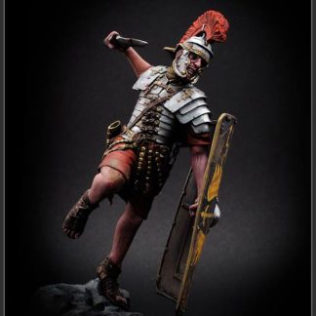
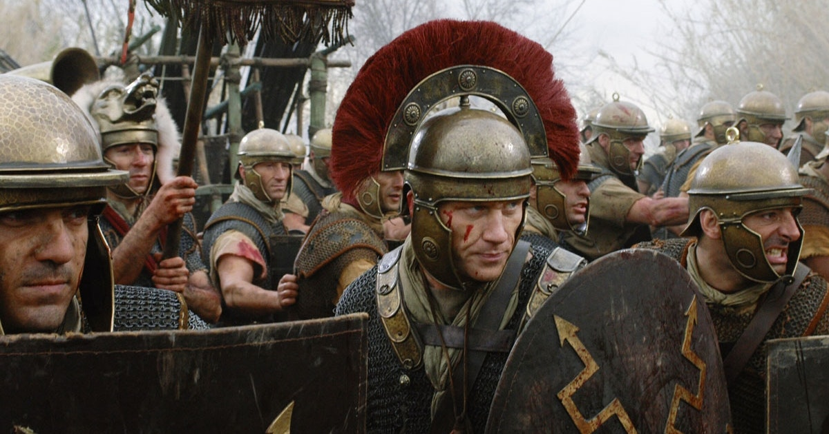
Het verhaal van de Legerofficier
Deze legerofficier is gewend aan macht en gezag! De centurio is de baas van wel 80 soldaten! Ze vechten wel eens met een legioen soms wel met 4000 soldaten!

Slide 11
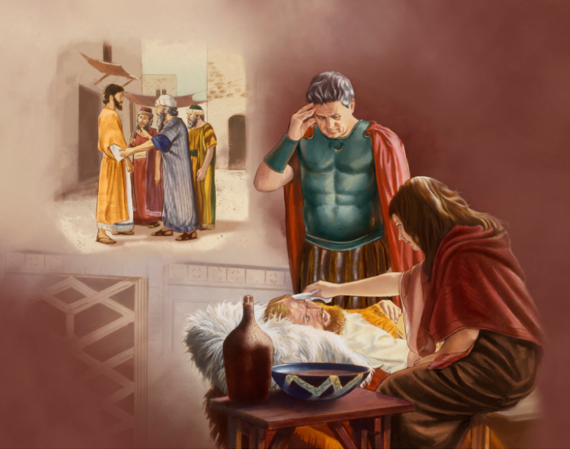
Maar was hij wel zo’n vechter en stoere machthebber?
Hij is een heiden, maar toch vraagt hij Jezus om hulp. Hij hield van de slaaf.
Ook de Joden doen een goed woordje voor deze soldaat bij de Here Jezus!
‘Mijnheer, doe geen moeite, want ik ben het niet waard dat u onder mijn dak komt. (Lukas 7:6, 7).
Wat een nederige houding voor iemand die gewend is bevelen uit te delen!
Notes:
De officier komt niet zelf bij Jezus, maar laat zijn verzoek door een paar Joodse leiders overbrengen. En hij wil ook niet dat Jezus bij hem thuis komt. Zijn reden – ‘want dat ben ik niet waard’ – kun je op twee manieren uitleggen. Ten eerste weet de officier dat gelovige Joden niet binnen willen gaan in het huis van een niet-Jood. Hij gaat ervan uit dat Jezus dat ook niet zal willen. Ten tweede laat zijn weigering zien hoeveel respect de officier voor Jezus als persoon heeft. De Joodse leiders vinden dat de officier Jezus’ hulp verdient, maar zelf voelt hij aan dat zijn macht en de goede dingen die hij doet, niets zijn vergeleken bij de macht van Jezus

Slide 12
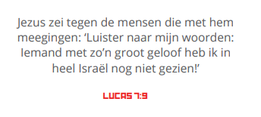
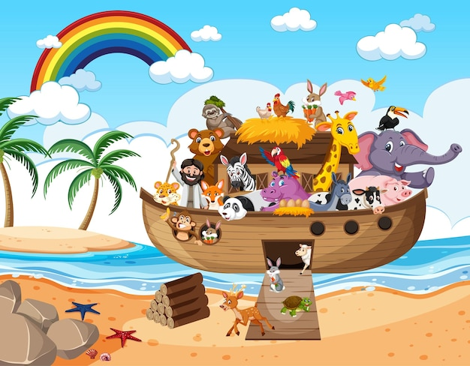
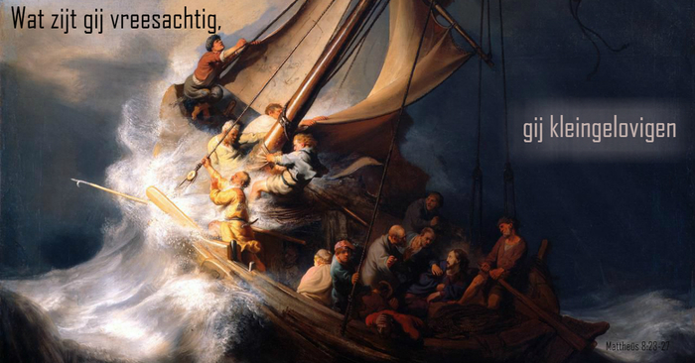
Je geloof kun je niet meten !
Toch is er wel verschil....
Wat kun je wel meten?
Notes:
Als ze in de buurt komen, stuurt de officier zijn vrienden om te zeggen: ‘Mijnheer, doe geen moeite, want ik ben het niet waard dat u onder mijn dak komt. Om die reden ben ik niet zelf naar u toe gekomen’ (Lukas 7:6, 7). Wat een nederige houding voor iemand die gewend is bevelen uit te delen!

Slide 13
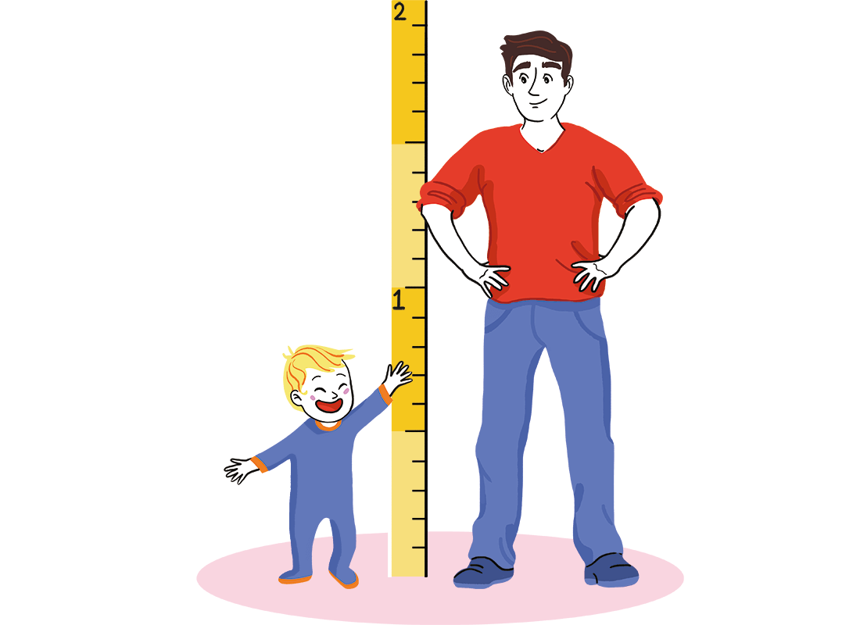
Jawel dit...
meten maar!

Slide 14
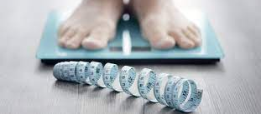
Ja dit is ook meten!

Slide 15
Omtrek berekenen uhm....Paula is dit soms een Latijnse taal-proef

Slide 16
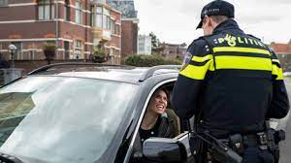
Snelheid ...ja betalen!!

Slide 17
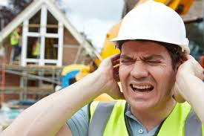
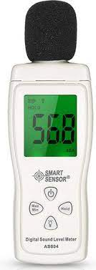
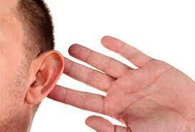
geluid

Slide 18
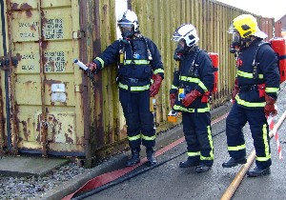
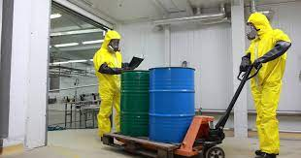
Gevaarlijke stoffen

Slide 19
Maar hoe kan je nou geloof meten? Kunnen we dat leren van anderen door de Bijbel te lezen?
We starten een
Korte Bijbel-Quiz
5 vragen
Antwoorden vormen een woord

Slide 20
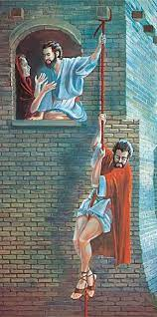
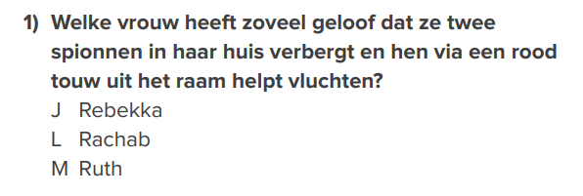
Vraag 1
Notes:
L

Slide 21
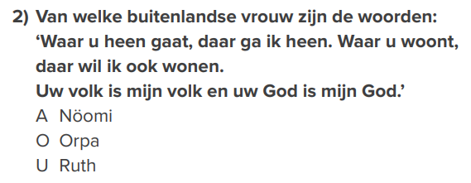
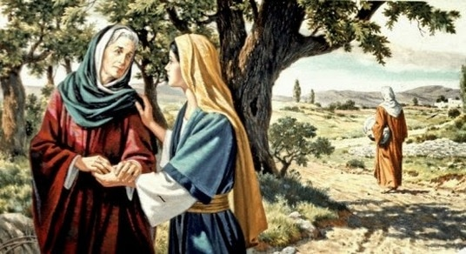
Vraag 2
Notes:
L

Slide 22
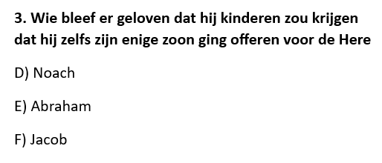
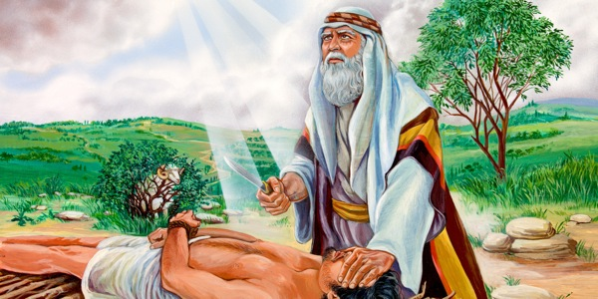
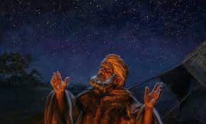
Vraag 3
Notes:
L

Slide 23
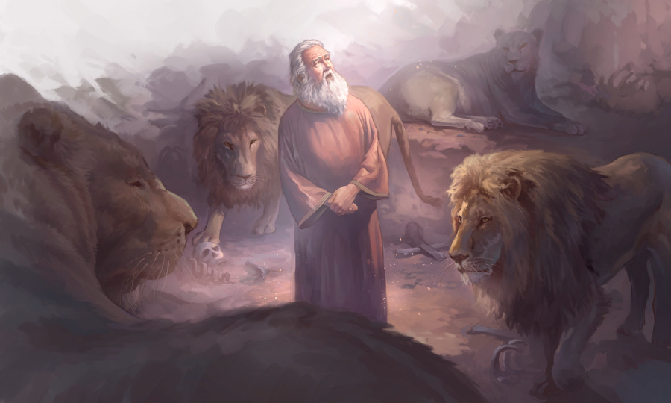
Vraag 4
Notes:
L

Slide 24
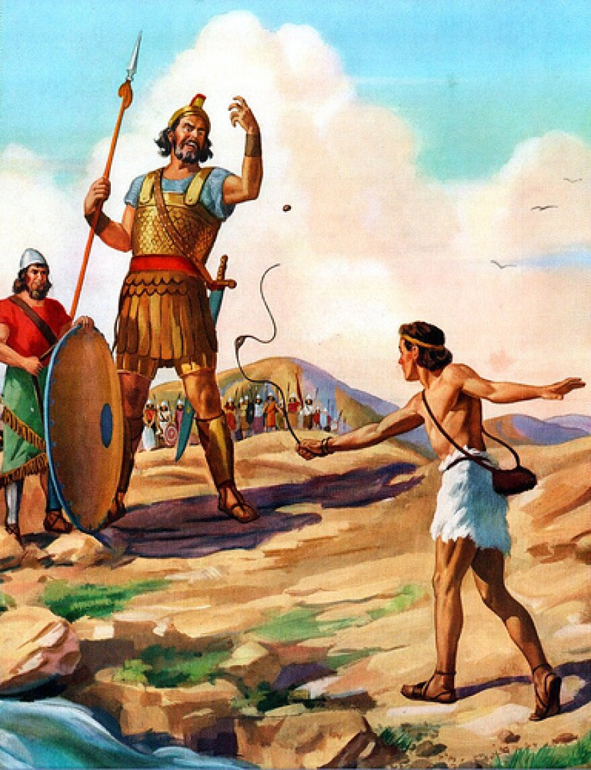
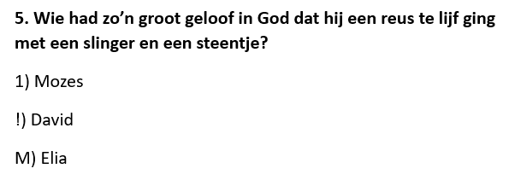
Vraag 5
Wat heb je voor woord?
Notes:
L

Slide 25
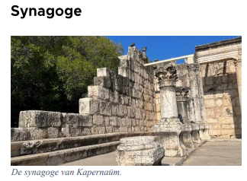
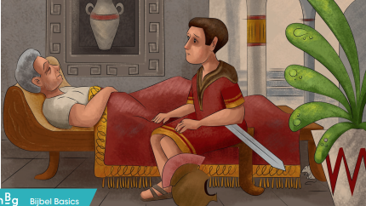
Even nog kijken bij de soldaat
Meten = weten...dat konden Romeinen goed !
Geloof = zeker weten!
Notes:
In het verhaal komt een officier voor , hij heeft deze synagoge gesponsord zegt men
De ziekte de baas Claudius heeft al vier nachten niet geslapen. Hij zit naast het bed van Ovid, zijn slaaf. Ovid is heel ziek. Claudius maakt zich veel zorgen om hem, want Ovid werkt al heel lang voor zijn familie. Toen Claudius een klein jongetje was, paste Ovid al op hem. Ook nu Claudius volwassen is, en een belangrijke Romeinse soldaat, kan hij niet zonder Ovid. Ovid is nu al best oud, maar het is bijna alsof hij familie is van Claudius. Claudius houdt heel veel van hem. En nu is Ovid ziek. Claudius is bang dat hij misschien doodgaat. Ovid begint hard te hoesten, maar zijn ogen blijven dicht. Hij is al een paar dagen niet meer wakker geweest. Claudius kijkt verdrietig uit het raam. Komt Jezus er al aan? Hij hoopt zo dat Jezus Ovid beter kan maken! De mensen zeggen dat Jezus door God gestuurd is en dat Hij wonderen kan doen. Vanmorgen heeft Claudius een paar Joodse leiders op pad gestuurd om Jezus te halen. Die leiders wilden Claudius graag helpen, want Claudius heeft een synagoge voor hun God laten bouwen. Claudius kan bijna niet wachten… Maar dan schudt hij zijn hoofd. Wat denkt hij eigenlijk wel niet? Hij hoort niet bij het volk van Jezus, de Joden. Hij is een Romein. Volgens de wet mogen Joden niet eens in Romeinse huizen komen. Wat heeft hij gedaan? ‘Wat is er, Claudius?’ zeggen zijn vrienden. ‘Ik had Jezus niet moeten laten halen.’ ‘Hoezo?’ ‘Ik ben als officier de baas over wel tachtigsoldaten. Als ik tegen een soldaat zeg ‘Ga,’ dan gaat hij, en als ik tegen een slaaf ‘Doe dit,’ zeg, dan doet hij het meteen.’ ‘Ja, en?’ ‘Nou, als die Jezus is wie ze zeggen dat Hij is, dan hoeft Hij helemaal niet in dit huis te komen om Ovid beter te maken. Zelfs als Hij ver weg is, kan Hij hem beter maken. Hij hoeft alleen maar “Ga weg!” tegen de ziekte zeggen en Ovid zal weer beter worden. Ik ben het niet waard dat Hij in dit huis komt.’ ‘Weet je het zeker, Claudius?’ Claudius pakt de gerimpelde hand van Ovid vast die op de dekens ligt en kijkt naar zijn gesloten ogen. ‘Ja, ga dat tegen Hem zeggen,’ antwoordt hij zijn vrienden. Claudius wacht. Hij wacht naast het bed van Ovid. Maar hij is ook moe, zo moe. Langzaam zakt hij onderuit in zijn stoel en valt in slaap. ‘Claudius?’ Claudius schrikt overeind. Wie was dat? Is Jezus toch gekomen? Nee, er is niemand in de kamer behalve… ‘Ovid!’ Kijk nou! Ovid zit recht overeind in zijn bed! Hij glimlacht naar Claudius. Hij ziet er helemaal niet meer ziek uit. Jezus heeft hem echt beter gemaakt! ‘Waarom huil je, Claudius?’, vraagt Ovid. Inderdaad, Claudius heeft tranen in zijn ogen, zo blij is hij. Achter zich hoort hij zijn vrienden binnenkomen. ‘Claudius, Jezus zei dat jij het grootste geloof hebt dat Hij in heel Israël heeft gezien!’ ‘En je had gelijk: Jezus kon Ovid beter maken zonder in dit huis te komen!’ Claudius omhelst Ovid. Voor even is hij de gelukkigste Romein ter wereld!

Slide 26
Notes:
Het verhaal speelt zich af in Kapernaüm . Hierboven een plaatje van de Ruines, Er zijn resten gevonden van de oude tempel er is hierop een ander tempel gezet maar ondergrond / fundering zijn wel behouden
Kaperan

Slide 27
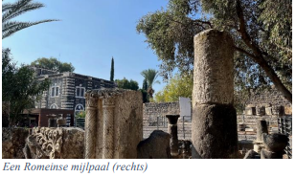
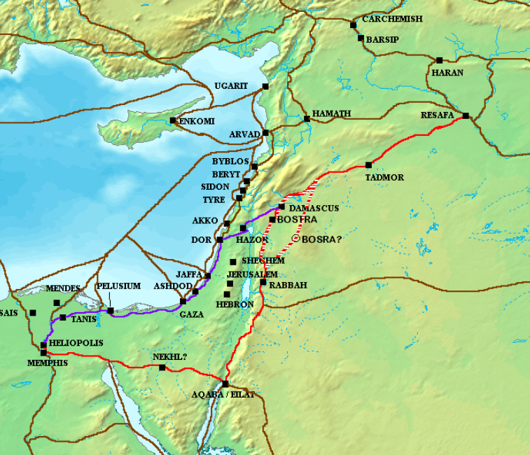
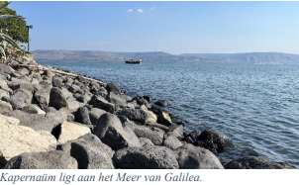
Notes:
Kapernaum aan het meer van Galilea
Er stonden mijl palen langs de route soort wegwijzers 1000 stappen met allebei de voeten lagen ze uit elkaar , Een Romein kon je vragen zijn bagage te dragen voor een mijl .
Is een plek waar jezus woonde en hij veel wonderen heeft gedaan. Een aantal van de discipelen kwamen hier ook vandaan en viste op het meer Petrus, Andreas Johannes en Jacobus
Jezus heeft hen hier in de buurt geroepen op hem te volgen “ik zal uw vissers van mensen maken
Het was een handelsplaats er woonde ca 1000 mensen , voor die tijd best een grote plaats . Het lag aan de Via Maris een handels route de paarse lijn van Egypte naar Damascus

Slide 28
Zingen: Canon stel mijn vertrouwen op de heer mijn God
https://www.youtube.com/watch?v=LzyWCWidyvk
Notes:
https://www.youtube.com/watch?v=LzyWCWidyvk
Canon stel mijn vertrouwen op de heer mijn God

Slide 29
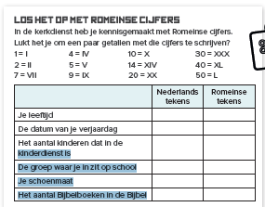
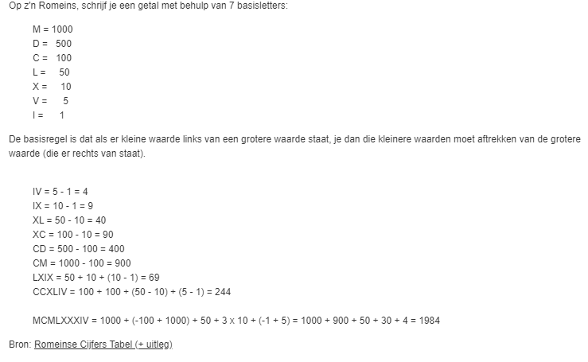
Romeinse cijfers Puzzel

Slide 30
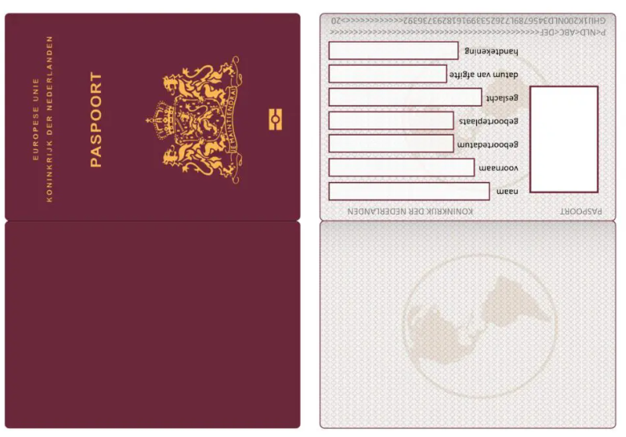
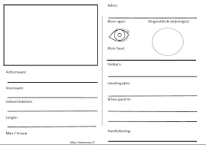
Of maak je eigen paspoort , meten en weten
Notes:
Wie kan dit eens in elkaar knutselen , ik kan het eventueel bij de repro shop laten printen alsos het net echt is

Slide 31
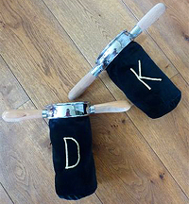
Collecte
1e Kerk : beheer van de kerk
^{2e} Diaconie: Plaatselijk diaconaat
Luisterlied intussen

Slide 32
Volgende keer bomenbos: thema HOOP
Luisterlied
https://www.youtube.com/watch?v=S7Iyo2W-8kw
Notes:
https://www.youtube.com/watch?v=S7Iyo2W-8kw

Slide 33
Fijn dat je er was ! Tot de volgende keer op: Zondag 9 juli om 10 uur in het Bomenbos !

Slide 34
https://schooltv.nl/video/het-romeinse-leger-sterk-en-onverslaanbaar/
Niet meer gebruikt...

